Slide 1
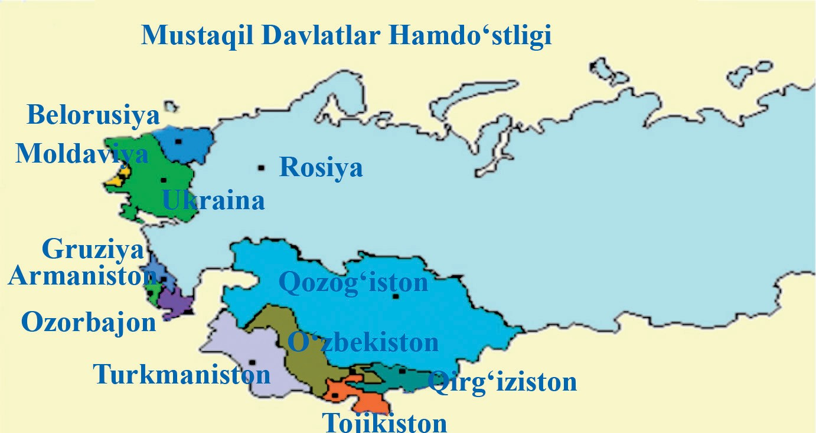
O’ZBEKISTON TARIXI
11
SINF
MAVZU:
O‘zbekistonning mintaqaviy tashkilotlar doirasida ko‘ptomonlama hamkorligi

Slide 2
Mustaqil Davlatlar Hamdo‘stligi
O‘zbekiston tashqi siyosatining diqqat markazida Mustaqil Davlatlar Hamdo‘stligi doirasidagi mamlakatlar bilan o‘zaro teng manfaatli aloqalarni mustahkamlash bo‘ldi. Chunki sovet davrida hukm surgan boshqaruvning markazlashtirilgan ma’muriy - buyruqbozlik usuli, mustabidlik siyosati sobiq ittifoq tarkibiga kirgan mamlakatlarni iqtisodiy jihatdan bir-biriga shunday bog‘lab qo‘ygan ediki, natijada ular o‘zaro qaramlik domiga tushib qolgan edilar. Shuning uchun sobiq ittifoq tarkibidan ajralib chiqqan yosh mustaqil davlatlar buni chuqur his qilar va mavjud qiyinchiliklar hamda iqtisodiy inqirozdan chiqishning, mustabid siyosat asoratidan qutulishning birdan-bir yo‘li bir yoqadan bosh chiqarib, harakat qilish edi.
Ana shu nuqtayi nazardan ham O‘zbekiston Mustaqil Davlatlar Hamdo‘stligi g‘oyasini qo‘llab-quvvatladi. 1991-yil 8-dekabrda Belarus, Rossiya va Ukraina rahbarlari Minskda uchrashib Mustaqil Davlatlar Hamdo‘stligiga asos soldilar. 1991-yil 21-dekabrda Ozarbayjon, Armaniston, Belorus, Qozog‘iston, Qirg‘iziston, Moldova, Rossiya, Tojikiston, Turkmaniston, O‘zbekiston va Ukraina davlatlari boshliqlari Almatida uchrashib Mustaqil Davlatlar Hamdo‘stligiga a’zo bo‘lib kirdilar. Shu tariqa XX asrning muhim voqealaridan biri sodir bo‘ldi – MDH ixtiyoriy iqtisodiy uyushma yuzaga keldi. Shundan buyon MDHning bir necha yig‘ilishlari o‘tkazildi, ko‘p hujjatlar qabul qilindi. Ularning bari uzoq yillar bir davlat bo‘lib kelgan mamlakatlararo iqtisodiy, madaniy, harbiy va boshqa aloqalarni yangi sharoitlarda – mustaqil davlatlararo munosabatlar tarzida davom ettirishga qaratildi.

Slide 3
Mustaqil Davlatlar Hamdo‘stligi
1993-yil yanvarda Minskda MDH Davlatlari boshliqlarining navbatdagi Kengashida MDHning Nizomi qabul qilindi.
1993-yil dekabrda Ashxabod shahrida MDH davlatlari bosh-liqlarining Kengashi bo‘lib, unda Gruziya MDHga a’zo etib qabul qilindi. Shu munosabat bilan MDHning tarkibi 12 davlatga yetdi. 1994-yil oktabrda Moskvada o‘tkazilgan MDH davlat boshliqlarining Kengashida Davlatlararo iqtisodiy qo‘mita (DIQ) tuzildi. DIQning shtab-kvartirasi Moskva shahri deb belgilandi. 1996-yilda MDHning bayrog‘i qabul qilindi. MDHning raisi lovozimi navbat bilan bir davlat rahbaridan keyingi davlat rahbariga o‘tadi.

Slide 4
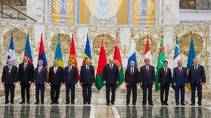
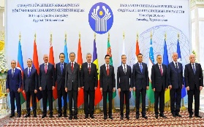
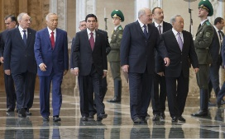
Mustaqil Davlatlar Hamdo‘stligi
MDHning asosiy maqsadlarini amalga oshirish uchun hamdo‘stlik davlatlari o‘zaro munosabatlarida davlat suverenitetini o‘zaro tan olish va hurmat qilish, teng huquqlilik va bir-birlarining ichki ishlariga aralashmaslik, iqtisodiy kuch yoki boshqa tazyiq uslublarini qo‘llashdan voz kechish kabi qoidalarga rioya qilish majburiyatlarini olganlar.
2004-yil sentabr oyida Qozog‘iston poytaxti Ostonada bo‘lib o‘tgan MDHning sammitida terrorizmga qarshi kurash bo‘yicha MDHning «Xavfsizlik Kengashi»ni tuzildi. 2005-yil avgustda Turkmaniston MDHning rasmiy a’zosi darajasidan chiqib, hamdo‘stlikning tashkiliy a’zosi – kuzatuvchi maqomini oldi.

Slide 5
Mustaqil Davlatlar Hamdo‘stligi
2008-yilning avgust oyida Gruziya Mustaqil Davlatlar Hamdo‘stligidan chiqish haqidagi istagini bildirdi va 2009-yilning avgust oyidan Gruziyaning MDHga a’zolik ma’qomini to‘xtatish to‘g‘risidagi qaror qabul qilindi.
Bugungi kunda MDHning tarkibiga 10 ta a’zo davlat: Rossiya, Ukraina, Belorusiya, Qozog‘iston, O‘zbekiston, Qirg‘iziston, Tojikiston, Ozarbayjon, Armaniston, Moldaviya va bitta kuzatuvchi Turkmaniston kiradi.

Slide 6
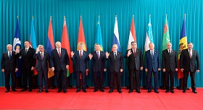
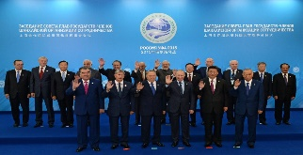
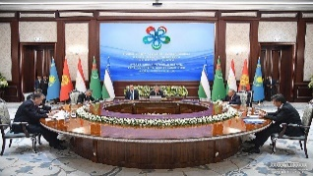
O‘zbekistonning Shanxay Hamkorlik Tashkiloti bilan aloqalari
Shanxay Hamkorlik Tashkiloti – submintaqaviy xalqaro tashkilot bo‘lib, Yevroosiyo hududining 61% ni egallaydi. ShHTning rasmiy tili rus va xitoy tili, ramzi esa oq bayroq bo‘lib, uning markazida tashkilotning gerbi joylashgan. Tashkilotning shtab–kvartirasi Pekinda joylashgan. 1996-yil Shanxayda Xitoy, Rossiya, Qozog‘iston, Qirg‘iziston va Tojikiston davlat rahbarlarining sammitida chegara hududlari bo‘yicha harbiy sohada o‘zaro ishonchni mustahkamlash bilan bog‘liq shartnoma (1996-yil 26-aprel) imzolanishi natijasida «Shanxay beshligi» vujudga kelgan edi.

Slide 7
O‘zbekistonning Shanxay Hamkorlik Tashkiloti bilan aloqalari
1997–1999-yillarda Moskva, Almati, Bishkekda bo‘lib o‘tgan sammitlarda «Shanxay beshligi»ning holati yanada mustahkamlanib, o‘zaro ishonch va hamkorlik munosabatlari yangi bosqichga ko‘tarildi. 2000-yil Dushanbeda O‘zbekiston Respublikasi birinchi marta kuzatuvchi sifatida ishtirok etdi. 2001-yilda Xitoyda navbatdagi Shanxay sammiti bo‘ldi. Unda O‘zbekiston Respublikasi Birinchi Prezidenti I.Karimov ishtirok etib, O‘zbekistonning «Shanxay forumi»ga to‘la huquqli a’zo bo‘lishi to‘g‘risida»gi Bayonotni imzoladi. O‘zbekistonning «Shanxay forumi»ga kirishi munosabati bilan uning nomi «Shanxay Hamkorlik Tashkiloti – ShHT», deb o‘zgartirildi.
ShHT gerbi.

Slide 8
ShHTning oliy organlari:
- «Davlat boshliqlari Kengashi»;
- «Hukumat boshliqlari Kengashi (Bosh vazirlar)»;
- «Tashqi ishlar vazirlari Kengashi» (2002-yil birinchi majlisi bo‘lib o‘gan);
- «Milliy muvofiqlashtiruvchilar Ken- gashi»;
- «Vazirlar va (yoki) idoralar rahbarlari Yig‘ilishi» (2000-yil birinchi uchrashuvi amalga oshirilgan);
- 2002-yil tuzilgan «Mintaqaviy Antiterror tuzilmasi (МАТТ)»;
- 2004-yil yanvar oyidan ish boshlagan
Kotibiyat va boshqalar.

Slide 9
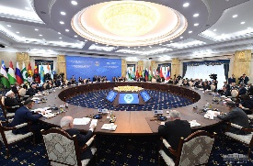
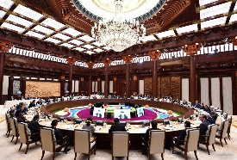
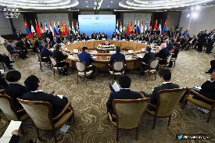
O‘zbekistonning Shanxay Hamkorlik Tashkiloti bilan aloqalari
2001 yilgi Sammit yakunida «ShHTni tuzish to‘g‘risida»gi deklaratsiya hamda «Terrorchilik, ayrimachilik va ekstremizmga qarshi kurash to‘g‘risida Shanxay konvensiyasi» imzolandi. 2002-yil ShHTga a’zo mamlakatlar rahbarlarining navbatdagi Sankt – Peterburg sammitida uchta hujjat: ShHTga a’zo davlatlar rahbarlarining deklaratsiyasi, ShHT Xartiyasi, ShHTga a’zo davlatlar o‘rtasida Mintaqaviy antiterror tuzilmasi (MATT) haqidagi Bitim imzolangan. 2003-yil Moskvada bo‘lib o‘tgan sammitda ShHT oliy organlari haqidagi Nizomlar tasdiqlandi va tashkilotning gerbi, bayrog‘i qabul qilinadi. 2003-yil ShHTning Pekin sammitida «ShHTga a’zo davlatlarning 20 yilga mo‘ljallangan savdo – iqtisodiy hamkorlik dasturi» qabul qilindi.
Глобальная

Slide 10
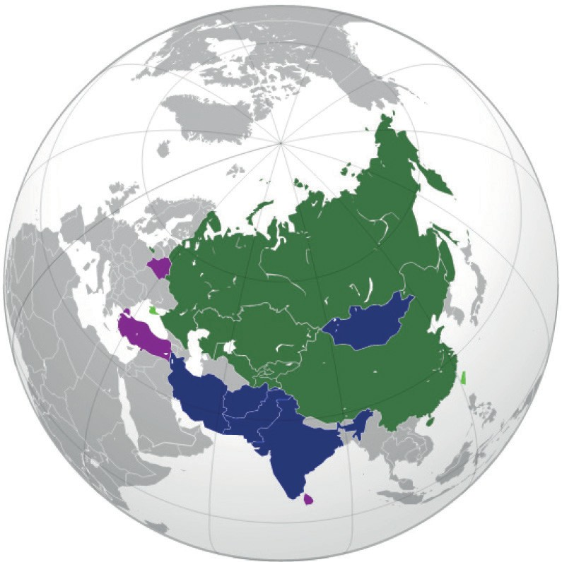
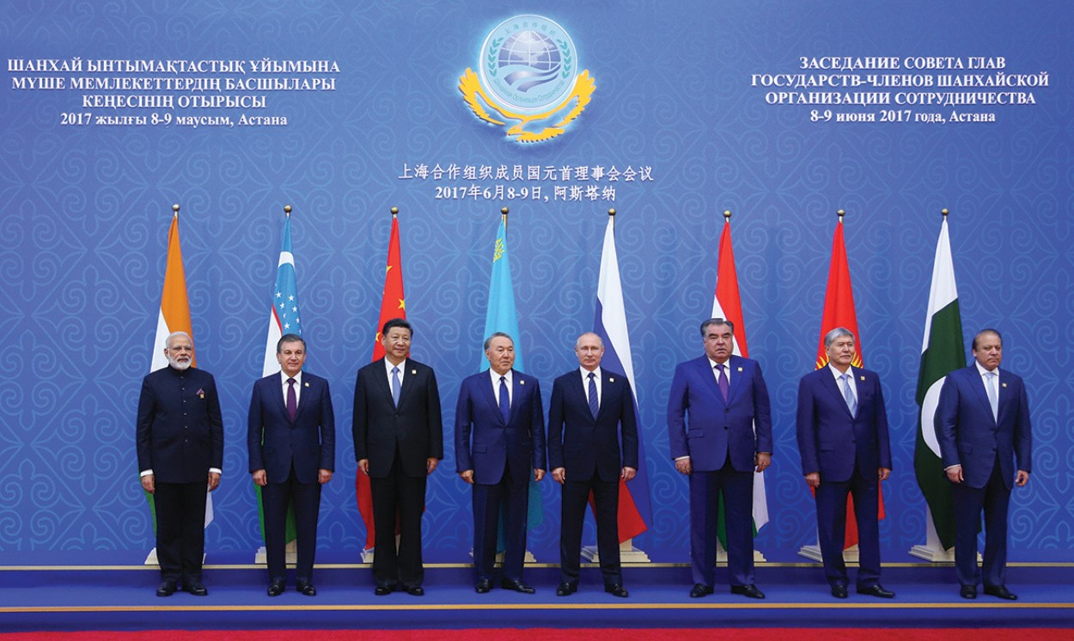
O‘zbekistonning Shanxay Hamkorlik Tashkiloti bilan aloqalari
2004-yil ShHTning Toshkent sammitida savdo – iqtisodiy hamkorlikni rivojlantirish masalasiga alohida e’tibor berildi. 2005-yil mamlakat rahbarlari kengashib, uchta Osiyo mamlakati Hindiston, Eron va Pokistonga kuzatuvchi maqomi berilishi to‘g‘risida qaror qabul qilindi. Tashkilot geografik jihatdan kengaydi va bu ShHTning xalqaro mavqeyini yanada yuksaltirdi. Bundan tashqari Afg‘oniston va Mo‘g‘uliston mamlakatlari ham kuzatuvchi maqomiga ega bo‘lishdi, Turkiya esa muloqot bo‘yicha sherikka aylandi.
ShHT xaritasi.

Slide 11
O‘zbekistonning Shanxay Hamkorlik Tashkiloti bilan aloqalari
Tashkilotning 2016-yilgi Toshkent sammitida Hindiston va Pokistonning ShHTga aʼzo davlat maqomini olish yoʻlidagi majburiyatlari toʻgʻrisidagi memorandumlar imzolandi hamda 2017-yil Ostonadagi sammitda Hindiston va Pokiston tashkilotga aʼzo sifatida qabul qilindi.
2017-yilning iyun oyida tashkilotga aʼzo davlat rahbarlarining Ostonada boʻlgan sammitida O‘zbekiston Prezidenti Sh.Mirziyoyev nutq so‘zlab, unda sammit ishtirokchilari eʼtiborini Afgʻonistondagi vaziyatni yaxshilash, yoshlarni turli yot gʻoyalardan asrash, ularning zamonaviy taʼlim-tar- biya olishi, komil inson boʻlib voyaga yetishida davlatlararo hamkorlikka qaratdi. Tartibga ko‘ra, Shanxay hamkorlik tashkilotiga raislik Xitoy Xalq Respublikasiga oʻtdi
Глобальная

Slide 12
O‘zbekistonning mintaqaviy tashkilotlar doirasida ko‘ptomonlama hamkorligi
O‘zbekistonning Birinchi Prezidenti Islom Karimov mustaqillikning dastlabki vaqtlaridanoq, o‘zbek, qozoq, qirg‘iz, qoraqalpoq, tojik, turkman va mintaqada yashovchi barcha xalqlar o‘rtasidagi ana shu qadimiy aloqalarni yangi sharoitda mustahkamlashni nazarda tutib, “Turkiston – umumiy uyimiz” degan g‘oyani ilgari surgan edi
Yodda
tuting!
2007-yil 1-yanvaridan ShHTning bosh kotibi lavozimi joriy etildi va bu lavozimni Qozog‘iston Respublikasi vakili Bulat Nurgaliyev egalladi.
Bu lavozimda 2016-yildan Tojikiston vakili Rashid Alimov faoliyat ko‘rsatmoqda

Slide 13
Mustahkamlash uchun savol va topshiriqlar
BMTning maqsadlari va O‘zbekiston uchun uning ahamiyatlarini yozib oling.
1
2
Qo‘shimcha adabiyotlar asosida MDH bayrog‘idagi ramzni izohlang.
3
Shanxay hamkorlik tashkilotining maqsad va vazifalarini yozib oling.
4
ShHTdagi organlar va tuzilmalarning funksiya va vakolatlari nimalar kiradi?

